Slide 1
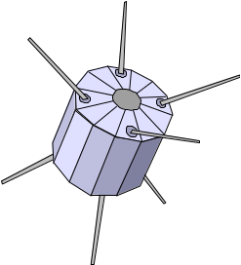
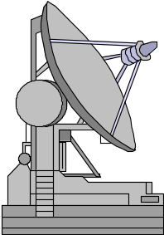
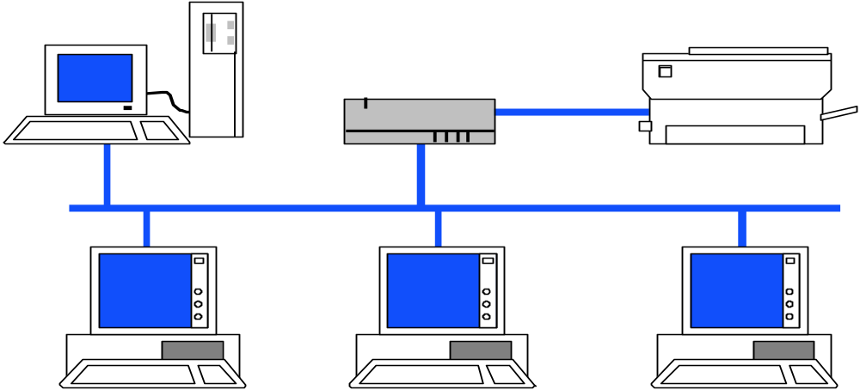
Networking - Overview

Slide 2
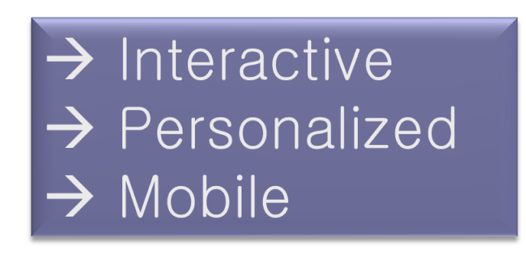
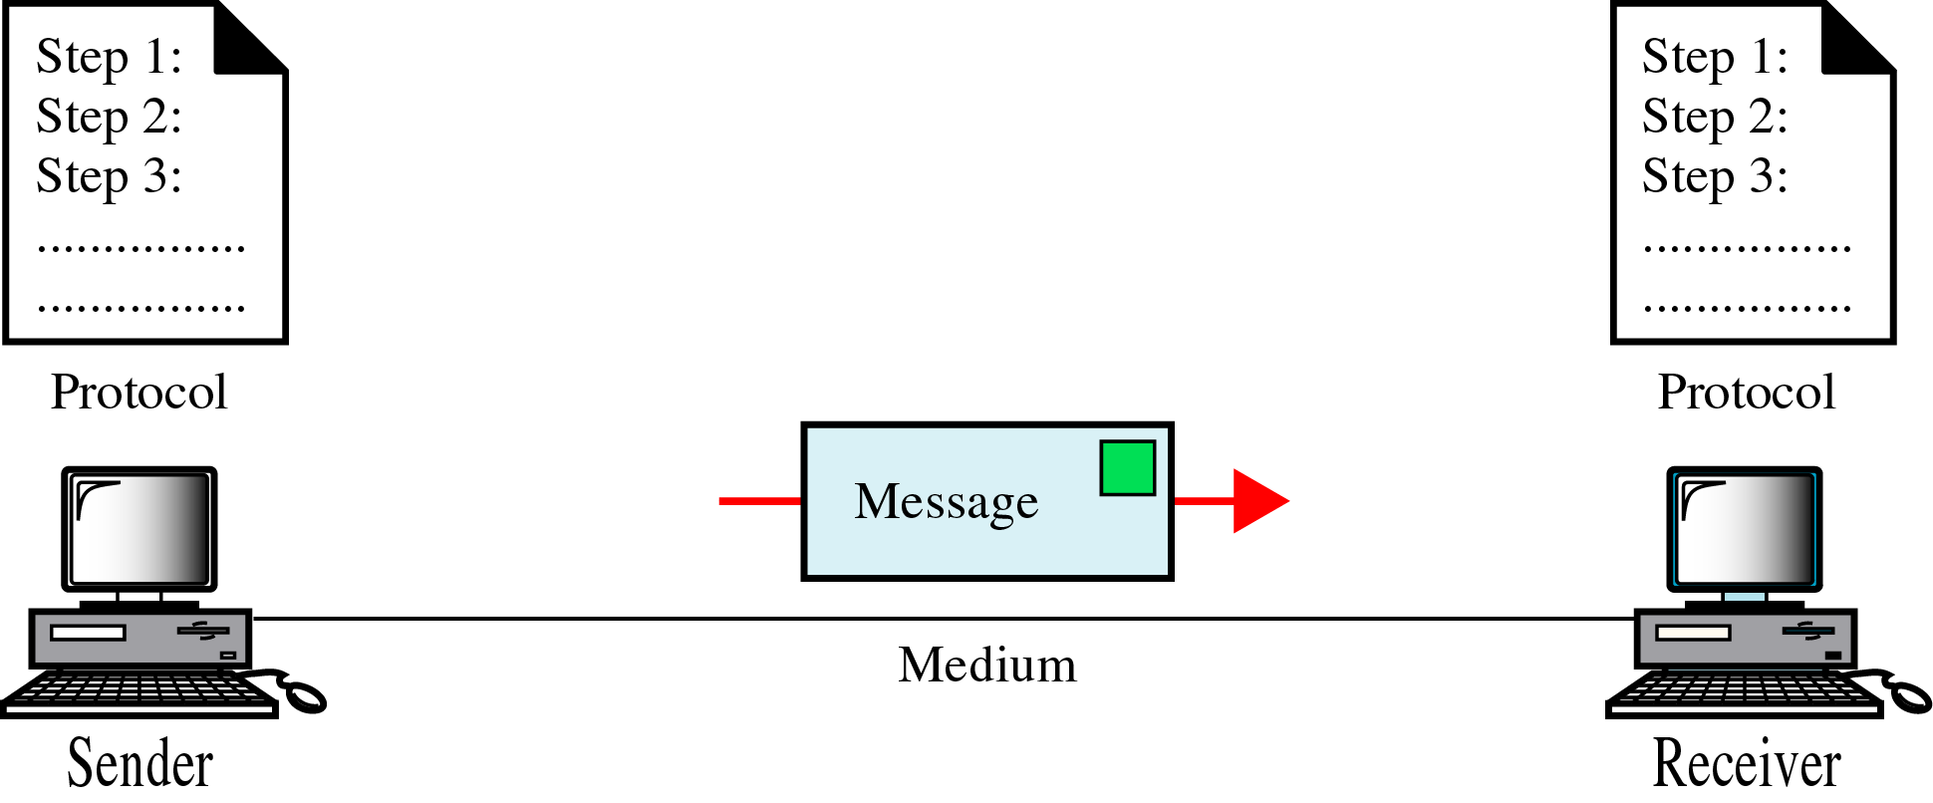
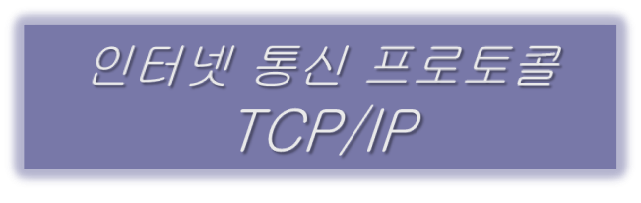
통신 네트워크

Slide 3
네트워크 평가 Criteria
성능: Performance
  Throughput, delay, jitter, loss…
  Factors including number of users, type of transmission medium, hardware, software
신뢰성: Reliability
  Frequency of failure, recovery time of a network after a failure, network’s robustness in a catastrophe
보안: Security
  Protecting data from unauthorized access
bps, speed (속도), bandwidth (대역폭),
response time (반응시간), delay variation
real-time (실시간) – soft/hard
에러 (error), 장비 손상 (failure), 견고성 (robustness)
안전 (safe), 프라이버시 (privacy)

Slide 4
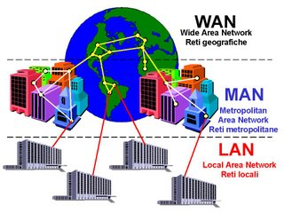
LAN / WAN / MAN

Slide 5
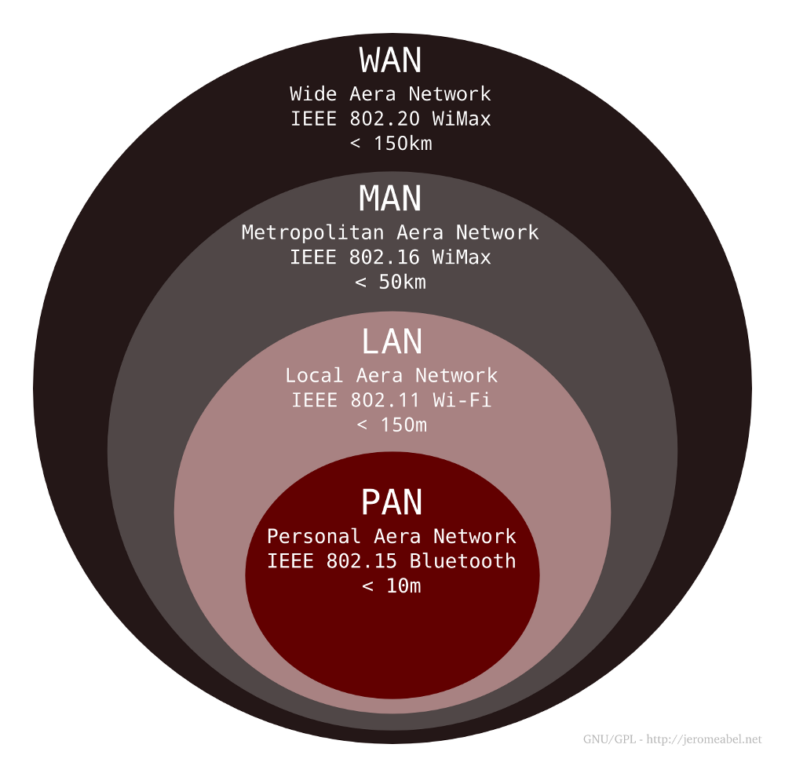
Wireless PAN/LAN/MAN/WAN

Slide 6
Other sizes
PAN (Personal area)
DAN (Desk area)
BAN (Body area)

Slide 7
















Edge/Core Network
mobile network
Edge
사용자가 직접 접속하는 네트워크 (집, 까페, 회사, 공공와이파이, Cellular)
Core
상호연결된 라우터들의 망,
지역적 → 국제적인 연결을 가짐
global ISP
home
network
regional ISP
institutional
network

Slide 8
Wireless Environment
2G
GSM/CDMA
~64 kbps
3/3.5G
UMTS/EVDO/HSDPA
384 k~3 Mbps
4G
LTE
30-200 Mbps
5G
2020~
>Gbps
WAN
MAN
50
(km)
100
10
1
(m)
802.16
WiMax
~75/100 Mbps
L/MMDS
~48 Mbps
802.11b
~11 Mbps
802.11a/g
~54 Mbps
802.11n
>100 Mbps
LAN
Sub-GHz
ISM
<100 kbps
802.15.4
ZigBee
250 kbps
Bluetooth1
~1 Mbps
802.15.3a UWB
>100 Mbps
PAN
Bluetooth2
~3 Mbps
RFID
Low Data Rate <- -> High Data Rate

Slide 9
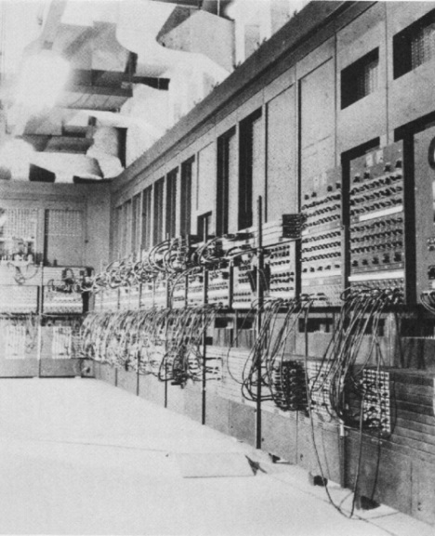
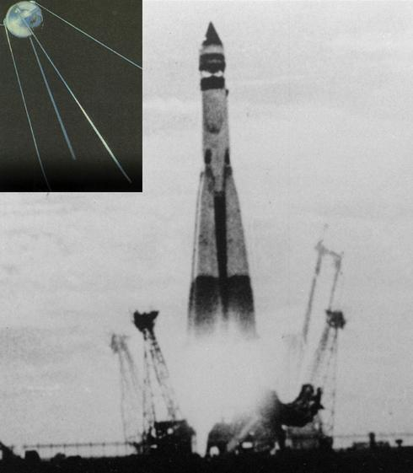
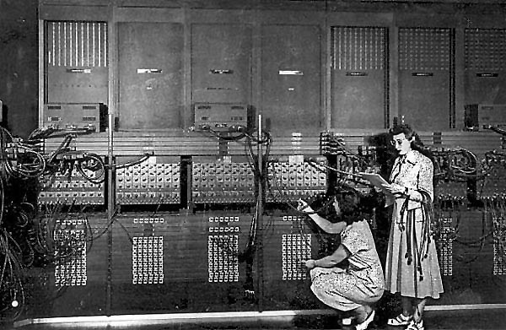

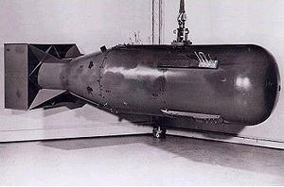


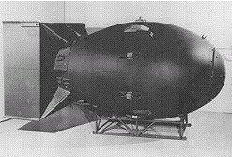
Internet – background

Slide 10
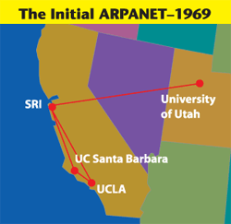
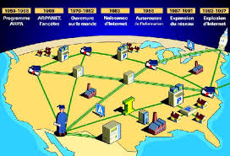



Internet – early history
DoD: A distributed network, safe from Soviet Missile

Slide 11
통신 프로토콜
통신을 위한 통신 규약
  두 개체간 정보 전달에 필요한 규칙 및 약속의 집합
  서로 다른 기종의 컴퓨터간의 데이터 교환 필요성
통신 프로토콜의 기능
  정보나 메시지를 동일한 크기로 나누고 재결합함
  정보 또는 메시지에 존재하는 에러 감시와 제거
  통신을 하는 두 개체간 흐름 제어 및 연결 제어, 동기화
  여러 개의 메시지를 동시에 섞어 보내는 다중화 (Multiplexing)
  예) TCP/IP, FTP, SMTP, HTTP, PPP, SLIP 등

Slide 12
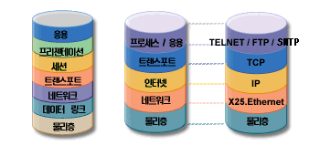
통신 프로토콜 구조
데이터링크
OSI
TCP/IP

Slide 13
Internet 통신 용어
회선교환 (circuit) vs. 패킷교환 (packet)
연결 지향 (Connection-oriented) vs. 비연결형 (Connection-less)
바이트 오더 (byte order)
멀티플렉싱 (multiplexing)
흐름 제어 (flow control)
에러 제어 (error control)
대화 모드 (mode of conversation)
멀티캐스팅 (multicasting)

Slide 14
교환 방식
교환방식 (Switching) : 정보가 오가는 경로를 정해 주는 방법
회선 교환 (Circuit Switch) 방식
  데이터 전송 전에 물리적 회선을 결정하고 독점적 사용
  데이터 전송이 끝나면 돌려줌. 예) 전화
패킷 교환 (Packet Switch) 방식
  패킷 : 전송 정보에 주소와 제어 신호가 부가된 데이터 전송 단위
  경로가 물리적으로 정해지지 않고, 패킷마다 다른 선로 이용
  가능 예) 우편
  선로의 독점과 데이터의 손실될 경우의 비효율성 개선
  인터넷에서 이용하는 방식이며 빠르고 신뢰성 높음

Slide 15
Circuit switching vs. Packet switching
연결 설정
데이터1 전송
데이터2 전송
데이터 전송
데이터3 전송
연결 해제
데이터4 전송
A B C
A B C

Slide 16
Connection-Oriented vs. Connectionless Service
연결 지향 (connection-oriented)
  송신과 수신 프로세스간에 논리적인 경로를 미리 설정 (ex. TCP)
  경로 설정, 데이터 전송, 경로 해제의 3단계
비연결형 (Connectionless)
  사전에 결정된 경로 없이 각각의 데이터 패킷이 독립적으로 전송됨 (ex. UDP, IP)

Slide 17
Connection-Oriented vs. Connectionless Service
3
2
1
B
A
1
B
3
A
2

Slide 18
Sequencing
Sequencing
  전송되는 데이터 패킷의 순서
  송신측과 수신측이 일치해야 함
연결 지향형
  데이터 순서 유지됨
비연결형
  데이터 순서 유지 안됨
  수신측에서의 재조합 필요

Slide 19
가상 회선
가상 회선 (virtual circuit)
  사전에 전송 경로를 설정하지만 독점하지는 않음
3
2
a
1
B
b
A
C

Slide 20
Byte Ordering
Different computer architectures use different byte ordering to represent multibyte values.
16 bit integer:
Low Byte
Address A
High Byte
High Byte
Address A+1
Low Byte

Slide 21
Byte Ordering
Little-Endian
IBM 80x86
DEC VAX
DEC PDP-11
Big-Endian
IBM 370
Motorola 68000
Sun
Low Byte
High Byte
High Byte
Low Byte
Addr A
Addr A+1
Addr A
Addr A+1

Slide 22
Network Byte Order
Conversion of application-level data is left up to the presentation layer.
How do lower level layers communicate if they all represent values differently ? (data length fields in headers)
A fixed byte order is used (called network byte order) for all control data.

Slide 23

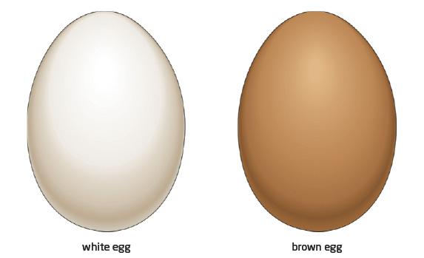



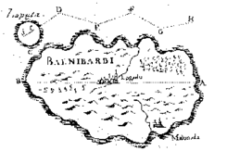
Guliver’s Travels
Big-Endian vs. Little Endian
Yahoo
Laputa
Little-End
Big-End

Slide 24
Multiplexing
‘to combine many into one’
Many processes sharing a single network interface.
Multiple processes could use a single protocol.
Multiple connections use a single medium.

Slide 25
Multiplexing
Web
Email
FTP
Media
TCP
UDP
IP
NIC
Network

Slide 26
Multiplexing
FDM (Frequency Division Multiplexing)
TDM (Time Division Multiplexing)
CDM (Code Division Multiplexing)
주파수 (MHz)
Cycle 3
Cycle 2
Cycle 1
130
1
3
2
1
3
2
1
3
2
1
120
2
110
3
100

Slide 27
흐름 제어 (Flow Control)
흐름 제어
  수신측의 용량이 초과하지 않도록 송신측의 전송 속도를 제어
  통신망의 용량을 초과하지 않도록 총 전송 데이터량을 제어
혼잡 제어 (congestion Control)
  통신망의 특정 부분에 트래픽이 몰리는 것을 방지
데드락 (deadlock) 방지
Buffer

Slide 28
Sliding Window
window SIZE = 8
1 2 3 4 5 6 7 8 9 10 11 . . .
1 2 3 4 5 6 7 8 9 10 11 . . .
SIZE = 4
1 2 3 4 5 6 7 8 9 10 11 . . .

Slide 29
에러 제어 (Error Control)
에러 검출 (Error Detection)
에러 정정 (Error Correction)
  순방향 (Forward error correction): 수신측에서 정정
  역방향 (backward error correction): 재전송
에러 검출 방법
  Parity, Checksum, CRC
재전송 (Retransmission)
  Stop-and-wait
  Go-Back-N
  Selective-Repeat (선택적 재전송)

Slide 30
패리티 (Parity)
1 bit Error를 검출
  홀수 패리티, 짝수 패리티 (example)
전송 데이터+ 패리티 bit
1010001 1
1010010 1
1010011 0
1010100 1
전송 데이터+ 패리티 bit
10100011 OK
10100101 OK
10101110 Error
10101111 OK

Slide 31
Full- vs. Half-Duplex
Full-Duplex
  transfer of data in both directions.
Half-Duplex
  transfer of data in a single direction.
Simplex
  transfer of data in one-way always

Slide 32
Broadcast, Multicast
Broadcast: from one host to all other hosts on the network.
Multicast: from one host to a group of hosts on the network.
Unicast: from one host to another host.
Anycast: from one host to a certain host of a group.

Slide 33
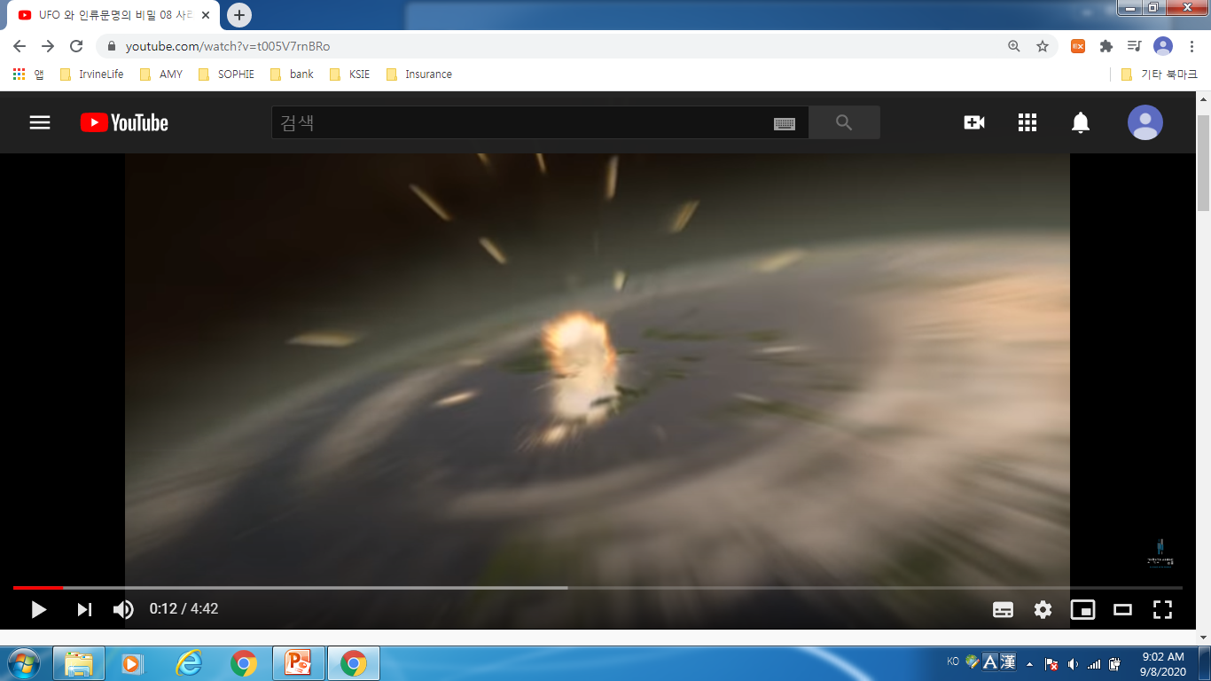
Buffering
Buffering provides more efficient communications.
Buffering is most useful for byte stream services.
Process A
Send
Buffer
Network
Recv.
Buffer
Process B

Slide 34
Address
Each communication endpoint must have an address.
Consider 2 processes communicating over an internet:
  the network must be specified
  the host must be specified
  the process must be specified.
  Ex) hyhwang@hansung.ac.kr
  203.232.128.110:25
Network address
Port number
Host address
Notes:
Ip는 디바이스마다 하나의 주소가 할당된다(O/X) X... 디바이스마다 할당되는 것이 아닌 랜카드 마다 하나씩 할당되는 것 IP주소를 보고 목적지를 찾아간다 DNS(도메인 네임 서비스, 위에 Ex가 예시)는 사람이 알아듣는 알파벳을 숫자로 바꿔주는 역할 IP주소를 보고 목적지를 찾아간 다음에 호스트를 찾아간다

Slide 35
Address
Physical Layer: no address necessary
Data Link Layer
  address determined by H/W provider (MAC address)
  Ethernet address (48 bit), WIFI address
Network Layer
  address determined by network administrator
  IP address (32 bit) – can be assigned per NIC
Transport Layer
  Port number: to identify process
  FTP (21) Telnet (23) SMTP(25) HTTP(80, 8080) HTTPS (443)
Notes:
FTP (21) Telnet (23) SMTP(25) HTTP(80, 8080) HTTPS (443) -> Well-Known portNumber

Slide 36
IP address
  H/W 와는 독립적인 논리적인 주소, Unique
  IPv4 address format (32bits): Net ID + Host ID
    203.232.128.110
    11001011 11101000 10000000 01101110
  Broadcast address: 네트워크의 모든 bit가 1
    203.232.128.255
    11001011 11101000 10000000 11111111
    255.255.255.255
    11111111 11111111 11111111 11111111
  IPv6
    주소 확대 (128bits), QoS 지원, multicast, 이동성
Notes:
203.232.128 (네트워크 주소) 110(호스트 주소)

Slide 37
Summary: Internet 통신 용어
회선교환 (circuit) vs. 패킷교환 (packet)
  Internet은 패킷 교환 방식을 사용
연결 지향 (Connection-oriented) vs. 비연결형 (Connection-less)
  TCP: connection-oriented (가상 회선)
  UDP, IP: connectionless
바이트 오더 (byte order)
멀티플렉싱 (multiplexing)
흐름 제어 (flow control)
  TCP간에 Sliding Window 프로토콜 구동
에러 제어 (error control)
  TCP 에러 검출: Checksum, TCP 에러 정정: 선택적 재전송
대화 모드 (mode of conversation)
브로드캐스트, 멀티캐스트
  IP 에서 (일부) 지원

